Slide 1
Презентация для подготовительной группы:
«Космос»

Slide 2
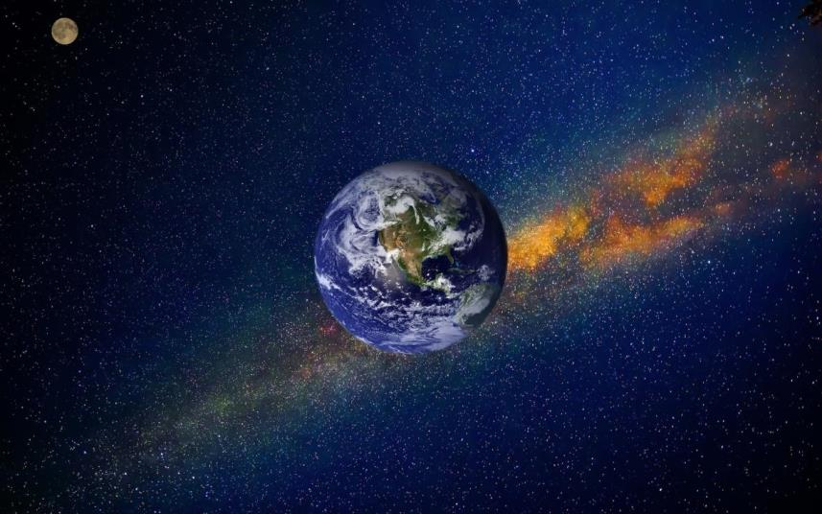
Земля и все, что ее окружает, называется Космосом или Вселенной.

Slide 3
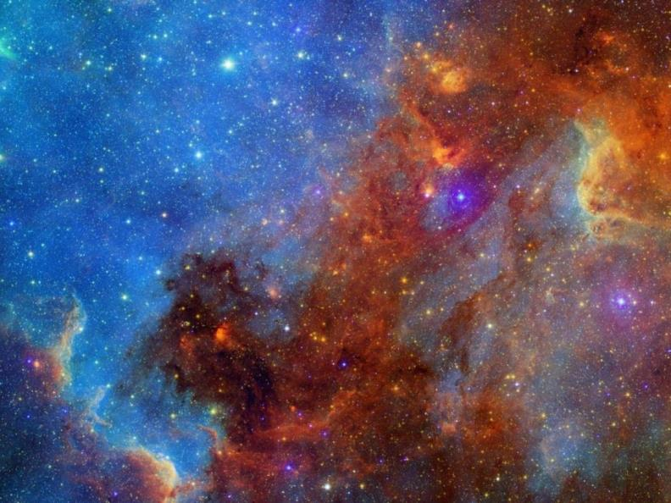
Космос огромен!

Slide 4
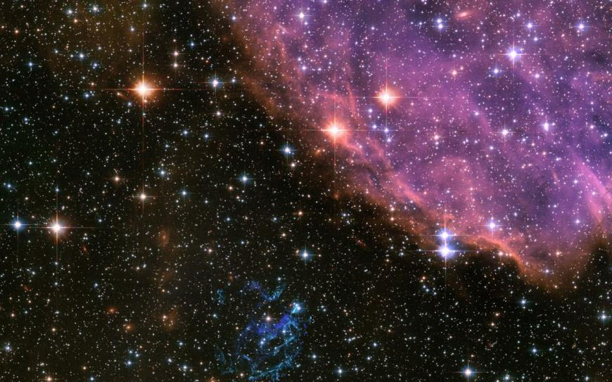
Даже если полететь на ракете, невозможно добраться до его края. В космосе, кроме нашей планеты есть другие, а также – звезды.

Slide 5
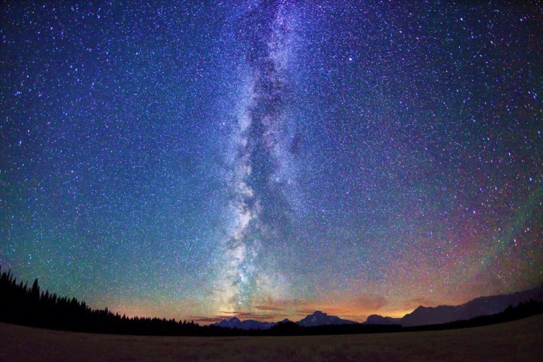
Посмотрите вечером на небо. Видите сколько на нем звездочек? Они нам кажутся маленькими, а на самом деле это огромные раскаленные шары.

Slide 6
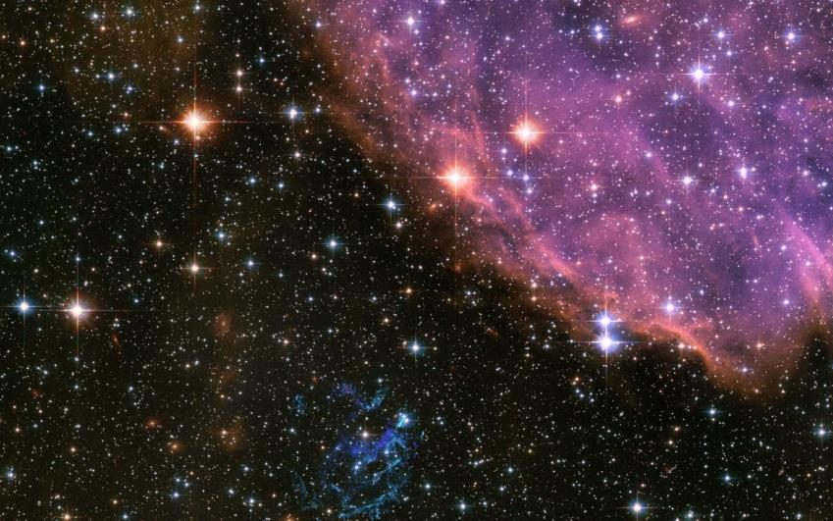
Даже если полететь на ракете, невозможно добраться до его края. В космосе, кроме нашей планеты есть другие, а также – звезды.

Slide 7
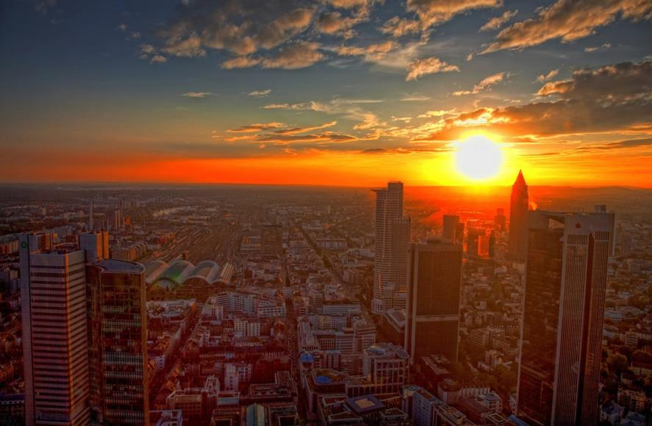
Солнце – тоже относится к звездам.

Slide 8
Вокруг Солнца вращаются планеты. Всего их насчитывается 9. А также кометы и астероиды. Все планеты отличаются своими размерами. Самая большая планета – Юпитер. Самая маленькая планета – Плутон. У каждой планеты есть свой путь, который называется орбитой.

Slide 9
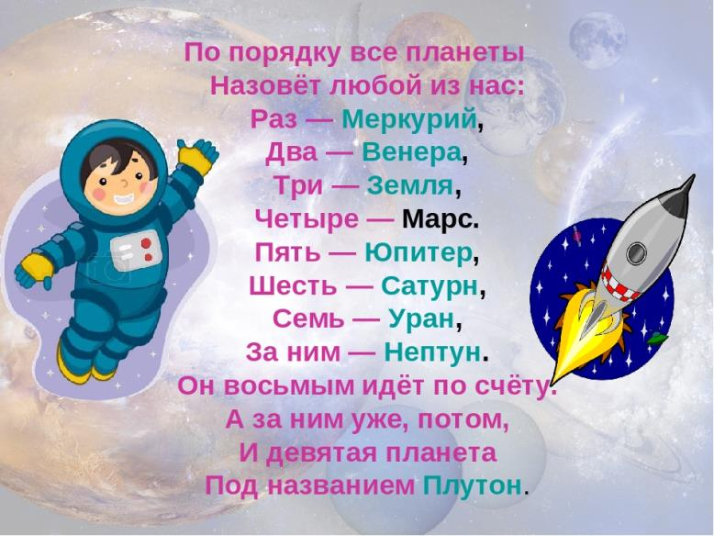
Как запомнить планеты солнечной системы? Мы с вами выучим стихотворение:

Slide 10
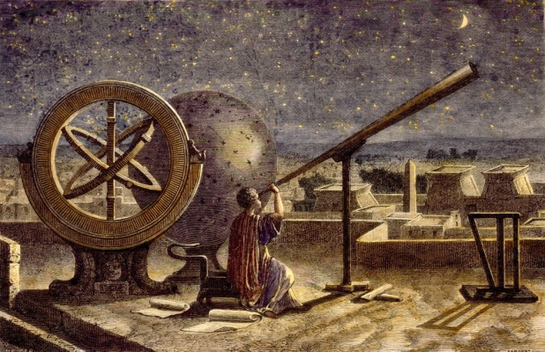
Кто такие астрономы?
Астрономы — это ученые, которые наблюдают за звездами и изучают их. В древние времена астрономы изучали звезды, не имея специальных приборов. Они просто наблюдали за небом с земли. В средние века изобрели подзорную трубу и телескоп.

Slide 11
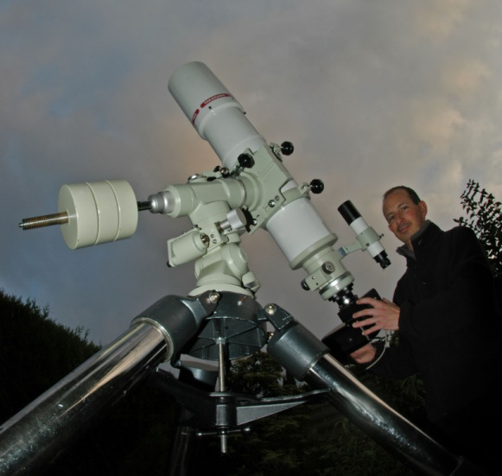
В настоящее время у астрономов есть самые лучшие телескопы с многократным увеличением звёзд и планет.

Slide 12
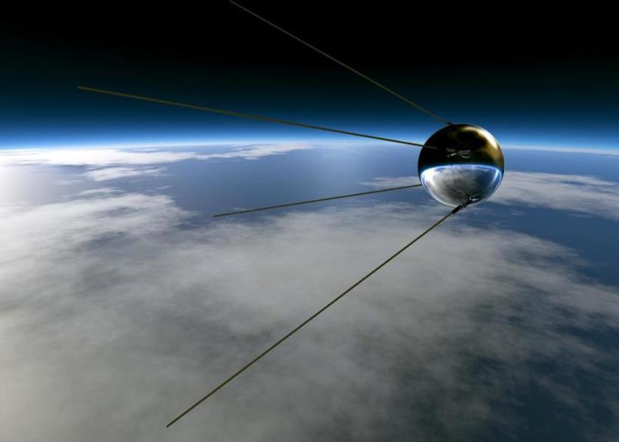
А сейчас в космос запускаются искусственные спутники и космические станции, которые исследуют звезды и планеты. На фотографии мы видим первый спутник Земли.

Slide 13
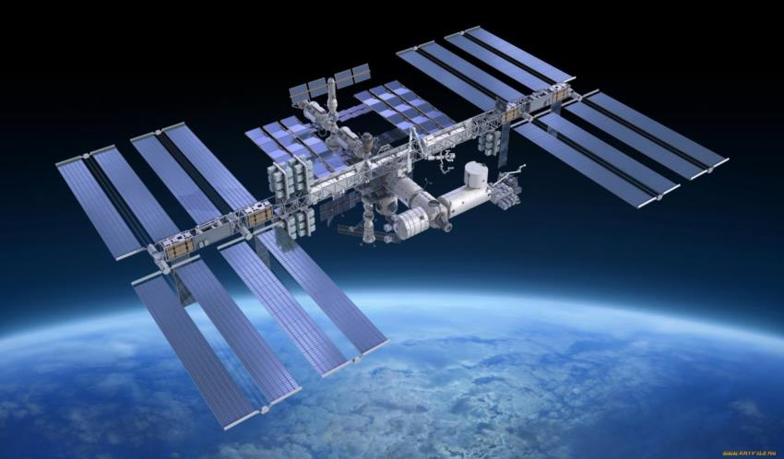
А это космическая станция, которая вращается вокруг Земли. На ней живут и работают космонавты.

Slide 14
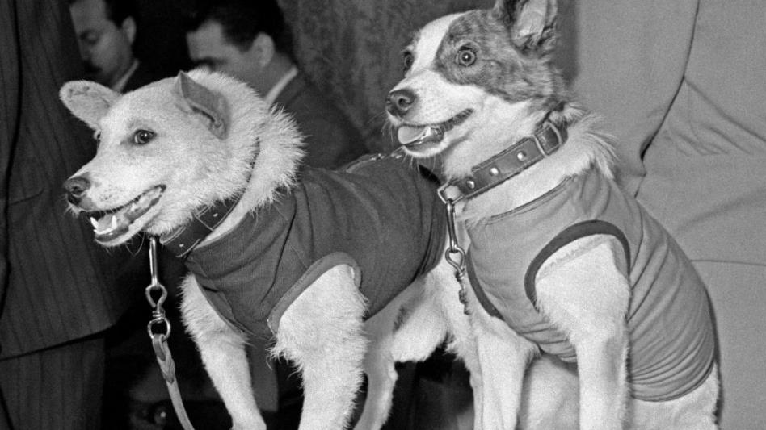
Собаки-космонавты
Чтобы отправить в космос человека, ученым нужно было узнать, с чем он может там столкнуться. Они приняли решение отправить в космос животных. Первой собакой-космонавтом была Лайка. Она на специальной ракете была отправлена в космос 3 ноября 1957 года. Позже в космос летали и другие собаки, такие, как Белка и Стрелка, которые удачно вернулись на Землю. Так ученые сделали вывод, что в невесомости живые существа тоже могут жить.

Slide 15
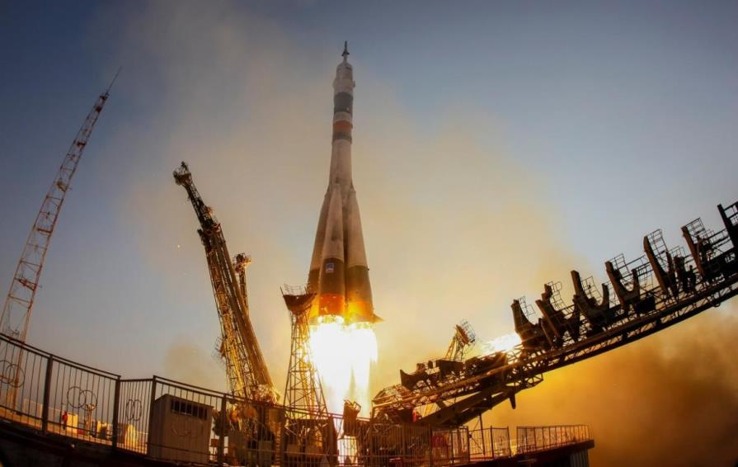
12 апреля — День космонавтики
День космонавтики отмечается в России 12 апреля. Эта дата, установлена в ознаменование первого полёта человека в космос.
12 апреля 1961 года советский космонавт Юрий Алексеевич Гагарин на космическом корабле «Восток-1», стартовав с космодрома «Байконур», впервые в мире совершил орбитальный облёт планеты Земля. Полёт продлился 1 час и 48 минут.

Slide 16
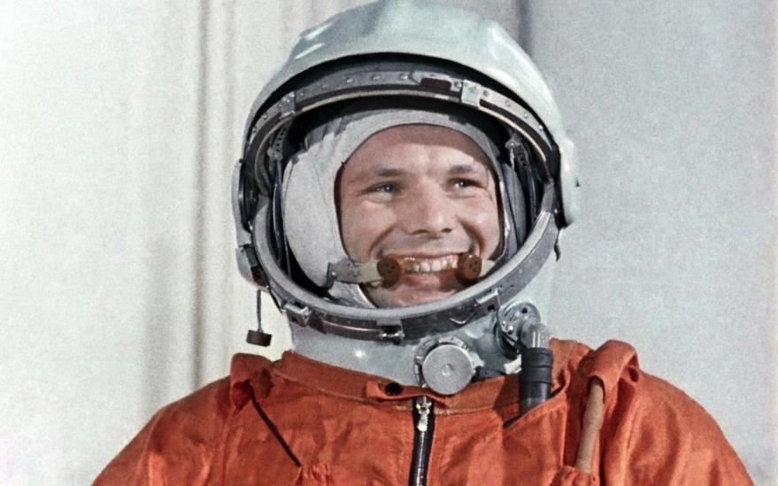
Юрий Алексеевич Гагарин – первый космонавт Земли

Slide 17
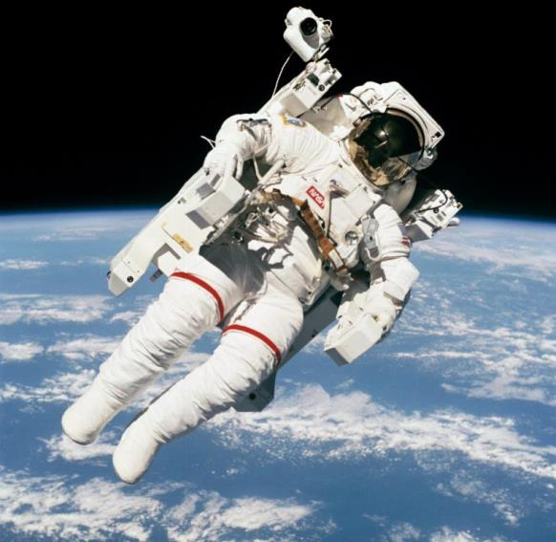
Космонавт - это сложная профессия. Во время старта ракеты и ее приземления тело космонавта испытывает большие перегрузки. Также не просто человеку находится на борту ракеты и в состоянии невесомости, когда ракета (космический корабль) вращается вокруг земли. В этом состоянии все плавает: и предметы, которые находятся на борту, и люди. Кроме того, космонавт должен знать все приборы, ведь они устанавливаются для управления кораблем и научных исследований.
То есть, космонавт — это человек, который испытывает космическую технику и работает на ней в космосе.

Slide 18
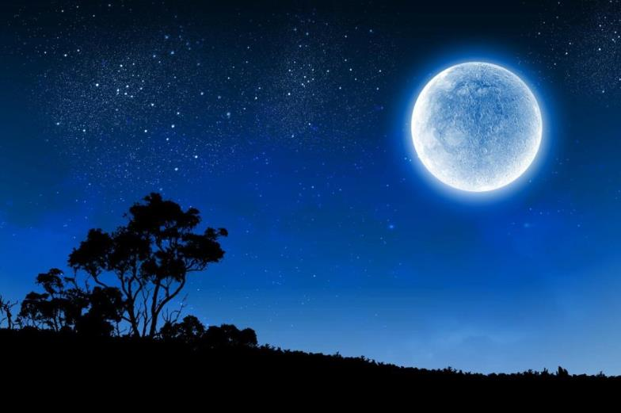
Все дети любят рассматривать на небе Луну. Это естественный спутник Земли. Луна бывает такой разной: от едва заметного «серпа» до яркого круга. Периодически меняющиеся состояния освещения Луны Солнцем называются Фазы Луны. Смена фаз Луны обусловлена условиями освещения Солнцем Луны при её движении по орбите. С изменением расположения Земли, Луны и Солнца граница между освещённой и неосвещённой частями диска Луны перемещается, а это вызывает изменение очертаний видимой части Луны.

Slide 19
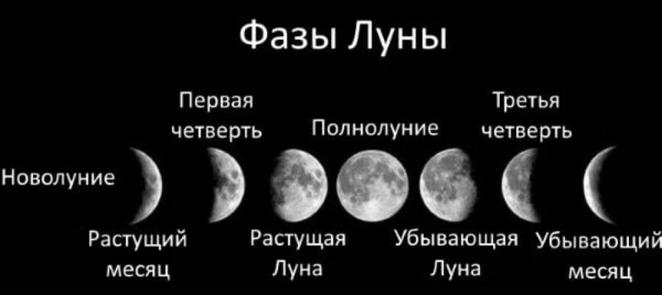
Луна проходит следующие Фазы освещения:
• новолуние — состояние, когда Луна не видна;
• молодая луна — первое появление Луны на небе после новолуния в виде узкого серпа;
• первая четверть — состояние, когда освещена половина Луны;
• прибывающая луна;
• полнолуние — состояние, когда освещена вся Луна целиком;
• убывающая луна;
• последняя четверть — состояние, когда снова освещена половина луны;
• старая луна.

Slide 20
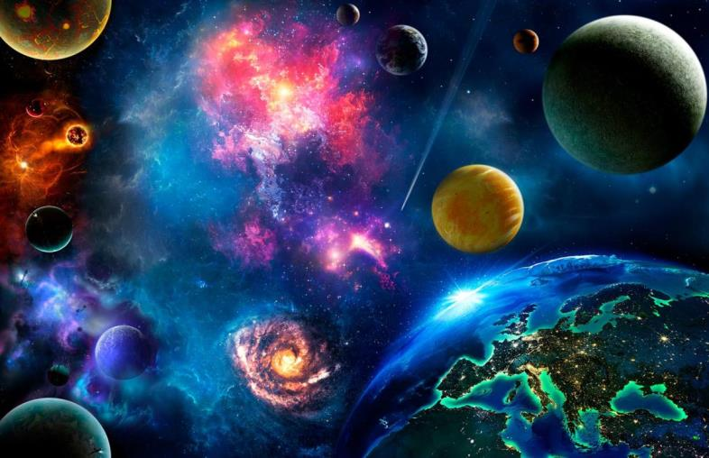
Космос – это множество загадок, которые ещё предстоит разгадать человеку. Возможно именно вы, ребята, когда станете большими, сможете это сделать!

Slide 21
Спасибо за внимание!

